Slide 1


GELENEKSEL ÇOCUK OYUNLARI BİLGİLENDİRME TOPLANTISI
NİSAN 2024
OYNANACAK OYUN: Kaleli Yakan Top
OYUNCU SAYISI: 12 (6 Kız 6 Erkek)
KATEGORİLER : Küçükler (5 ve 6.sınıflar)
Yıldızlar (7 ve 8. Sınıflar)
Gençler Erkek (9.Sınıflar)
Gençler Kız (9.Sınıflar)

Slide 2

GELENEKSEL ÇOCUK OYUNLARI BİLGİLENDİRME TOPLANTISI
NİSAN 2024
*-Ortaokullar müsabakalara küçükler ve yıldızlar kategorisinde kız erkek karma olarak katılacaklardır.
*- Liseler ise hem kız hem erkek takımlarla ayrı ayrı katılacaklardır.
*-Okullar öncelikle sınıf içi turnuva veya seçme yaparak sınıf takımlarını belirleyeceklerdir. (sınıflardaki bütün öğrenciler turnuva yada seçmeye katılacak ve bilgileri okul sporları yönetim bilgi sistemine eklenerek oyuncu kartı oluşturulacaktır.)
*-Bu şekilde belirlenen sınıf takımları ,aynı şekilde belirlenen,diğer sınıf ve şube takımlarıyla müsabaka yapacaklardır.
*-5,6,7,8 ve 9.sınıflarda yapılan sınıf ve şubeler arası müsabakalar sonucu 5 ve 6.sınıflardan karma küçük takım,7 ve 8.sınıflardan karma yıldız takım,9.sınıflardan ise hem kız hem erkek takımları belirlenerek okulu temsil edecek takımlar oluşturulmuş olacaktır.
*-Küçükler kategorisinde takım oyuncularının yarısı 5.sınıf, yarısı 6.sınıf öğrencilerinden oluşacaktır. Yıldızlar kategorisinde ise takım oyuncularının yarısı 7.sınıflardan, yarısı 8.sınıflardan oluşacaktır.

Slide 3
GELENEKSEL ÇOCUK OYUNLARI BİLGİLENDİRME TOPLANTISI
NİSAN 2024
* TÜM ÖĞRENCİLERİN 03 MAYIS 2024
TARİHİNE KADAR OKUL SPORLARI
YÖNETİM BİLGİ SİSTEMİNE İŞLENMİŞ VE
OYUNCU KARTLARININ OLUŞTURULMUŞ
OLMASI GEREKMEKTEDİR.

Slide 4
GELENEKSEL ÇOCUK OYUNLARI BİLGİLENDİRME TOPLANTISI
NİSAN 2024
1-Öğrencilerin müsabakalara gidiş gelişlerinden,müsabakalar süresince tavır ve davranışlarından okul idaresi sorumlu olacaktır.
2-Müsabaka yerleri ve fikstürleri Okul Sporları WhatsApp grubunda paylaşılacaktır.

Slide 5
GELENEKSEL ÇOCUK OYUNLARI BİLGİLENDİRME TOPLANTISI
NİSAN 2024
OYUNCU KARTI OLUŞTURMA VİDEOSU
https://youtu.be/bBJdIJmkCDA?si=J5dB3-fCMIj3PpBX

Slide 6
GELENEKSEL ÇOCUK OYUNLARI BİLGİLENDİRME TOPLANTISI
NİSAN 2024
KALELİ YAKAN TOP OYUN VİDEOSU
https://youtu.be/HFGnE13gKjY

Slide 7
GELENEKSEL ÇOCUK OYUNLARI BİLGİLENDİRME TOPLANTISI
NİSAN 2024
MÜSABAKA FİKSTÜRLERİ:
MÜSABAKA YERLERİ VE FİKSTÜRLERİ OKUL SPORLARI TERTİP KOMİTESİ TARAFINDAN OKUL SPORLARI WHATSAPP GRUBUNDAN PAYLAŞILACAKTIR.

Slide 8
İFET(İLKOKUL FİZİKSEL ETKİNLİKLERİ)BİLGİLENDİRME TOPLANTISI
NİSAN 2024
OYNANACAK OYUNLAR:
Dairesel Bayrak Koşusu
-Çemberle İşbirliği Oyunu
-Dağıt Topla Oyunu
- Devir Diz Oyunu
OYUNCU SAYISI: 10 (5 Kız-5 Erkek)

Slide 9
İFET(İLKOKUL FİZİKSEL ETKİNLİKLERİ)BİLGİLENDİRME TOPLANTISI
NİSAN 2024
ŞENLİK TARİHİ: 27-28-29 MAYIS 2024
ŞENLİK YERİ: Merkez Spor Salonu
27.05.2024 2.SINIFLAR
28.05.2024 3.SINIFLAR
29.05.2024 4.SINIFLAR

Slide 10
İFET(İLKOKUL FİZİKSEL ETKİNLİKLERİ)BİLGİLENDİRME TOPLANTISI
NİSAN 2024
*-Yarışmalar 2,3 ve 4.sınıflarda okullar arası, 1.sınıflarda ise okul içinde şubeler arasında şenlik şeklinde yapılacaktır.
*-Şenliklerde uygulanacak olan beceri parkuru okullarda oluşturulacak. Okullardaki bütün öğrenciler sınıf ve şube bazında kurulan parkurda yarışacak ve bütün öğrencilerin bilgileri okul sporları yönetim bilgi sistemine işlenerek oyuncu kartı oluşturulacak.
*-Okulda yapılan bu yarışmalar sonucu 2.sınıf öğrencilerinden(şube ayrımı yapılmadan) 5 kız 5 erkek öğrenci seçilerek okul takımını oluşturacaktır. Aynı şekilde 3 ve 4.sınıflarda da aynı işlem yapılacak ve okulu temsil edecek takımlar oluşturulmuş olacaktır.

Slide 11
İFET(İLKOKUL FİZİKSEL ETKİNLİKLERİ)BİLGİLENDİRME TOPLANTISI
NİSAN 2024
TÜM ÖĞRENCİLERİN 03 MAYIS 2024 TARİHİNE KADAR OKUL SPORLARI YÖNETİM BİLGİ SİSTEMİNE İŞLENMİŞ VE OYUNCU KARTLARININ OLUŞTURULMUŞ OLMASI GEREKMEKTEDİR.

Slide 12
İFET(İLKOKUL FİZİKSEL ETKİNLİKLERİ)BİLGİLENDİRME TOPLANTISI
NİSAN 2024
Şenlikler ;
27 Mayıs 2024 Pazartesi günü saat 10.00 da 2.sınıflar
28 Mayıs 2024 Salı günü saat 10.00 da 3.sınıflar
29 Mayıs 2024 Çarşamba günü saat 10.00 da 4.sınıflar
olacak şekilde yapılacaktır.

Slide 13
İFET(İLKOKUL FİZİKSEL ETKİNLİKLERİ)BİLGİLENDİRME TOPLANTISI
NİSAN 2024
Öğrencilerin müsabakalara gidiş gelişlerinden, müsabakalar esnasındaki tavır ve davranışlarından okul idaresi sorumlu olacaktır.

Slide 14
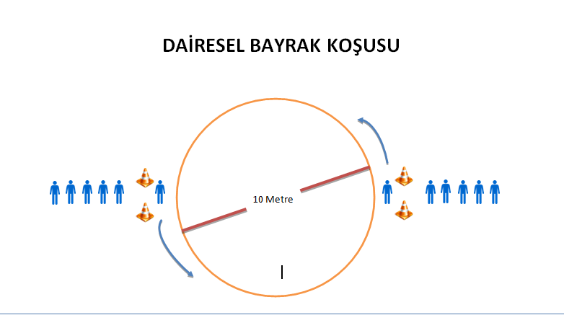
İFET(İLKOKUL FİZİKSEL ETKİNLİKLERİ)BİLGİLENDİRME TOPLANTISI
NİSAN 2024
1-Takımlar 10 kişiden (5 kız 5 erkek öğrenci) oluşur
2-Dairenin çapı 10 metredir.
3-Çıkış işareti ile beraber 1.sıradaki öğrenci elindeki stafetle beraber koşup 1 tur attıktan sonra stafeti sıradaki arkadaşına teslim ederek kenara çıkar.
4-Sıra ile bütün öğrenciler bu şekilde bir tur atarlar önce bitiren takım oyunu kazanır.
5-Koşu yönü öğrencilerin sağ tarafından olacaktır.(Saat yönünün tersi)

Slide 15
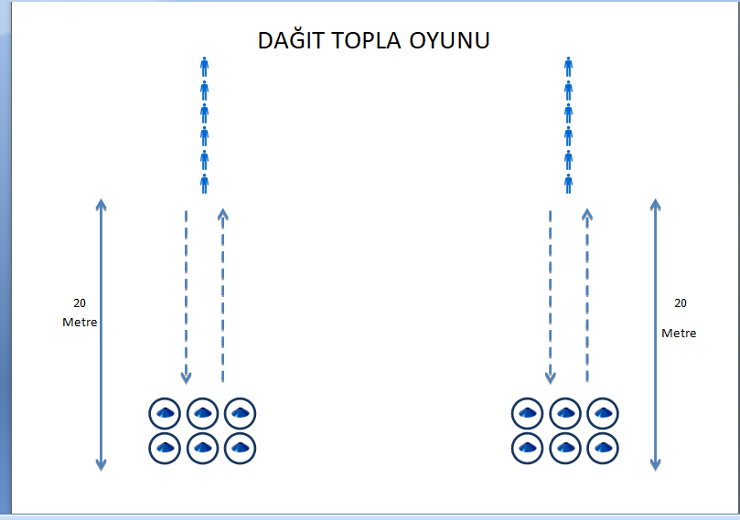
İFET(İLKOKUL FİZİKSEL ETKİNLİKLERİ)BİLGİLENDİRME TOPLANTISI
NİSAN 2024
1-Takımlar 10 kişiden (5 kız 5 erkek öğrenci) oluşur
2-Koşu mesafesi 20 metredir.
3-Çıkış işareti ile grupların önünde duran öğrenciler koşarak çemberlerin içinde bulunan antrenman tabaklarını toplar ve koşarak sıranın önünde bekleyen arkadaşına verir.
4-Antrenman tabaklarını alan öğrenci koşarak tabakları çemberlerin içine dizer.
5-Bir öğrenci toplar diğer öğrenci yerine koyar bütün öğrenciler bu şekilde yarışır önce bitiren takım oyunu kazanır.

Slide 16
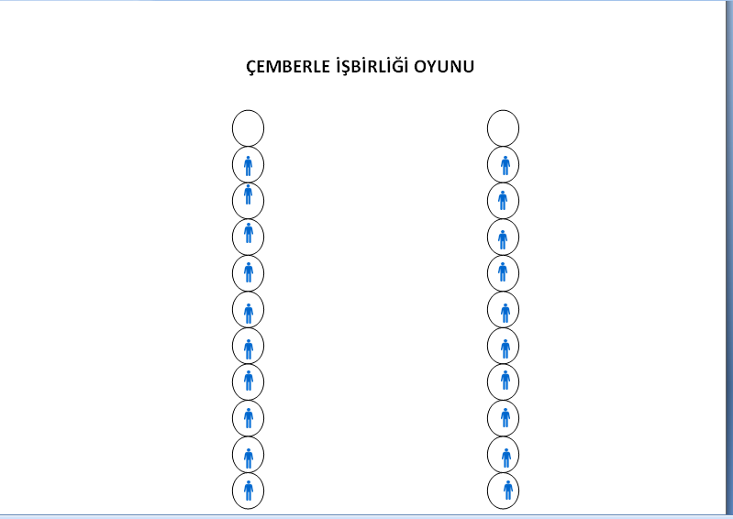
İFET(İLKOKUL FİZİKSEL ETKİNLİKLERİ)BİLGİLENDİRME TOPLANTISI
NİSAN 2024
1. Oyunun kazanılması için en öndeki çemberin tamamının bitiş çizgisini geçmiş olması ve oyuncunun çemberin içerisinde olması, diğer oyuncuların da boşluk oluşturmayacak şekilde çember içerisinde olması gerekmektedir.
2. Oyun en arkadaki oyuncunun gerisinde ve yerde duran çemberi hakem işareti ile almasıyla başlar.
3. Oyuncular yan-yana dizilerek oyuna başlarlar.(Geniş kolda birerli saf düzeni)
4. Çember, oyuncu atlamadan; yan taraftan, çift elle, sağ ya da sola dönülerek, geriden alınarak bir önündeki oyuncuya aktarılır
5. Çember öne geldiğinde, en öndeki oyuncunun içinde bulunduğu çemberle boşluk oluşturmayacak şekilde yere konulur.
6. Sıradaki oyuncu atlayarak daha ilerdeki oyuncuya çember aktarılmaz. Kural ihlalinde hakem çemberi en gerideki oyuncunun arkasına ve yere koymasıyla başlatılır.
7. Bir oyuncu çember içinde iken diğer oyuncu çember içine giremez.
8. Yukarıda yer alan kuralların ihlalinde hakem çemberi en gerideki oyuncunun arkasına ve yere koymasıyla o takım tekrardan oyuna başlar.
9-TAKIMLAR 10 ÖĞRENCİDEN(5 KIZ-5 ERKEK) OLUŞUR
10-OYUNUN BAŞLANGIÇ VE BİTİŞ MESAFESİ EN FAZLA 25 METREDİR

Slide 17
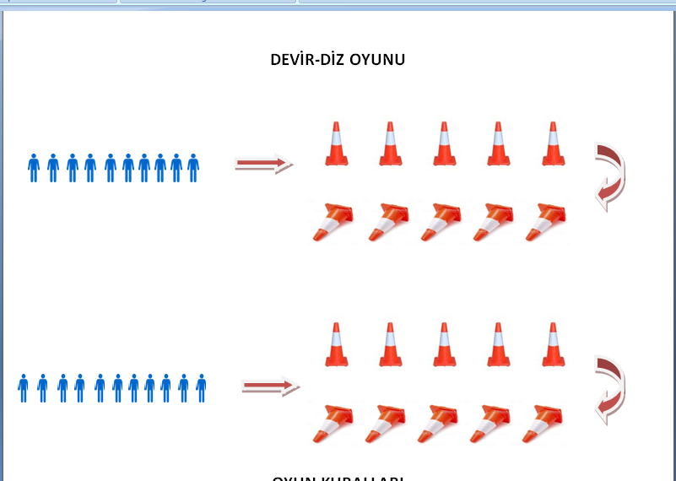
İFET(İLKOKUL FİZİKSEL ETKİNLİKLERİ)BİLGİLENDİRME TOPLANTISI
NİSAN 2024
1-Takımlar 10 öğrenciden(5 kız- 5 erkek) oluşacaktır.
2-Oyunun başlangıç ve bitiş mesafesi en fazla 20 metredir.
3-Oyun hakem düdüğü ile başlar,ilk oyuncu sırasıyla bütün hunileri devirip kendi grubunun önünde duran arkadaşının eline vurarak sıranın arkasına geçer.
4-Sıradaki oyuncu devrilen hunileri eski yerine dizerek önde duran arkadaşının eline vurarak sıranın arkasına geçer.
5-Oyun bu şekilde bütün oyuncular yarışıncaya kadar devam eder,önce dizen takım oyunu bitirir.

Slide 18
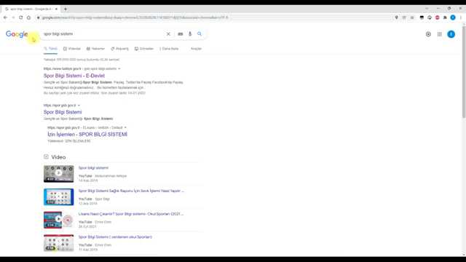
İFET(İLKOKUL FİZİKSEL ETKİNLİKLERİ)BİLGİLENDİRME TOPLANTISI
NİSAN 2024
OYUNCU KARTI OLUŞTURMA VİDEOSU
https://www.youtube.com/watch?v=bBJdIJmkCDA adresinden de izleyebilirsiniz.

